Slide 1


21山居秋暝教学设计
创作人：
宋霞

Slide 2
目录
01
新课导入
02
初读古诗
03
精读诗句
04
背诵积累
05
课堂总结
06
作业布置

Slide 3
01
新课导入
走进诗佛世界

Slide 4
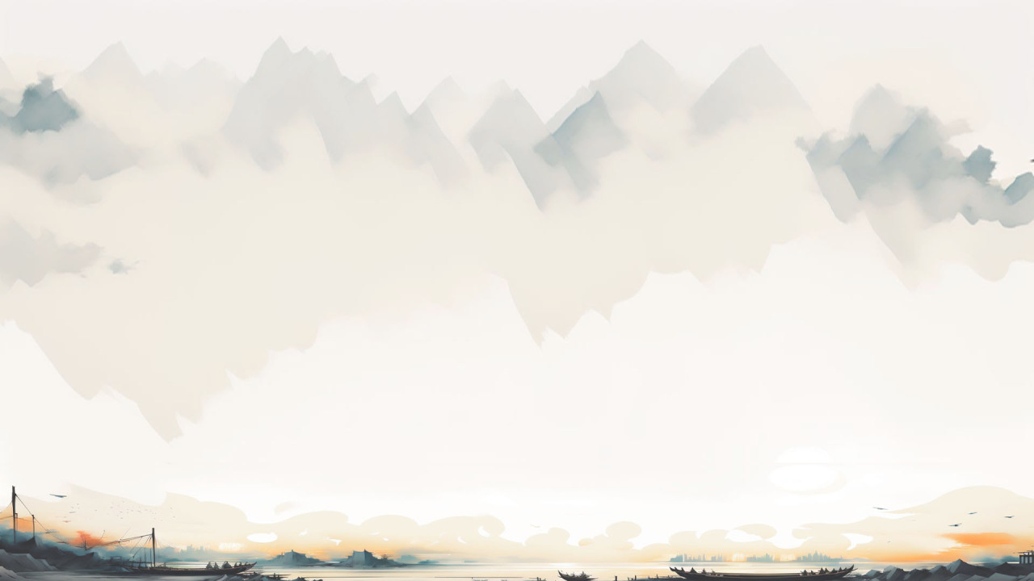
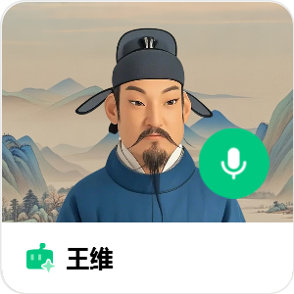

Slide 5
02
初读古诗
感知诗意

Slide 6

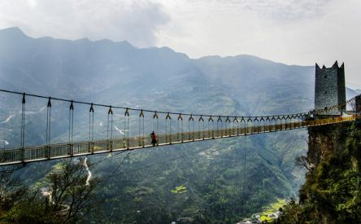
初读古诗，圈画生字
★ 学习任务：
① 自由朗读古诗，借助拼音读准字音
② 圈出诗中生字："暝""浣""暮"等，标记难读句
③ 注意诗句节奏："空山／新雨后，天气／晚来秋"
● 重点提示：读通诗句是理解诗意的第一步，确保每一句都朗读流畅

Slide 7
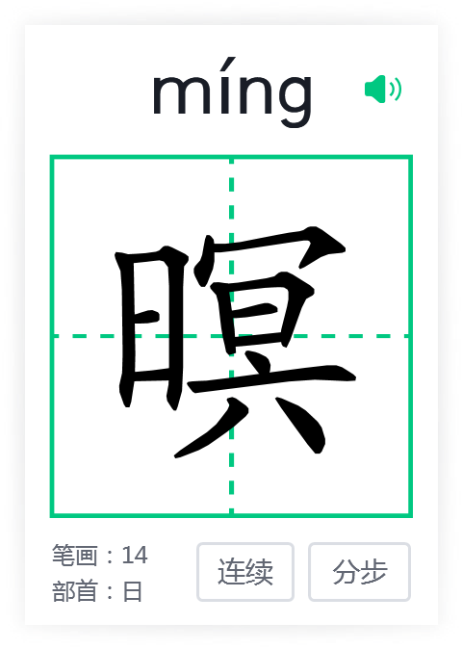
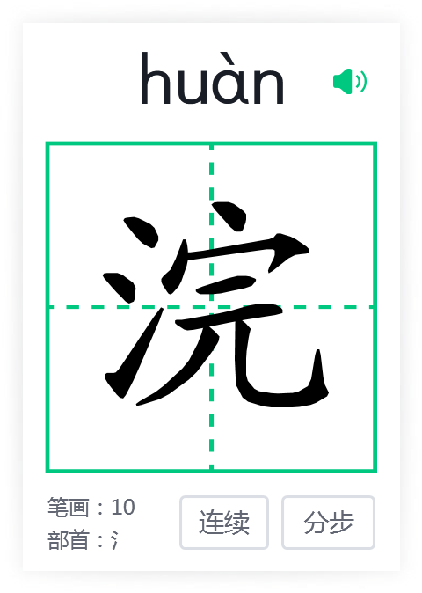
学习生字‘暝’‘浣’的音义

Slide 8
03
精读诗句
品味诗中意境

Slide 9



Slide 10

解析以动衬静手法与诗人情感
★ 以动衬静，寓情于景：
● “竹喧归浣女”→ 竹林传来笑语声，是洗衣女子归来 → 动态声响
● “莲动下渔舟”→ 莲叶轻摇，渔舟缓缓穿行 → 轻微动静
➤ 两处“动”非为打破宁静，而是以动写静，反衬出山林整体的幽静深远
◇ 诗人借景抒情，表达对自然的热爱与对隐居生活的向往之情

Slide 11
04
背诵积累
熟读成诵

Slide 12

背诵巩固
★ 熟读成诵，深化记忆
① 指名背诵：请几位同学单独朗诵，展示掌握情况
② 全班齐背：集体背诵诗歌，感受节奏与韵律之美
③ 情感融入：想象自己置身山林，带着对自然的喜爱之情吟诵诗句
➤ 反复练习可增强语感，让古诗真正内化于心

Slide 13










Slide 14
05
课堂总结
回顾全课要点

Slide 15
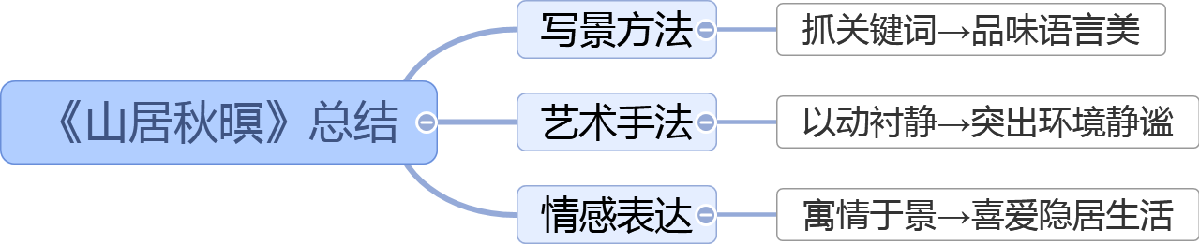
总结写景方法与诗人情感

Slide 16
06 作业布置
课后任务

Slide 17
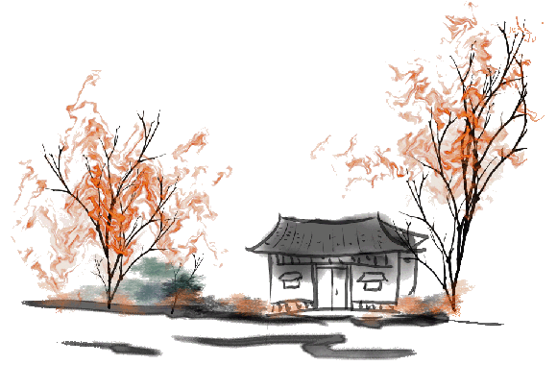
作业设计
★ 背诵与默写：
● 完整背诵《山居秋暝》，做到声情并茂 → 熟记诗句节奏
● 在作业本上默写全诗，注意“”“浣”等易错字书写正确★
诗意表达：● 用一段话描述你心中的“山居秋暝”画面 → 结合“新雨、明月、清泉”等意象
● 尝试绘制一幅“山居秋暝图” → 展现你对诗中意境的理解暝

Slide 18
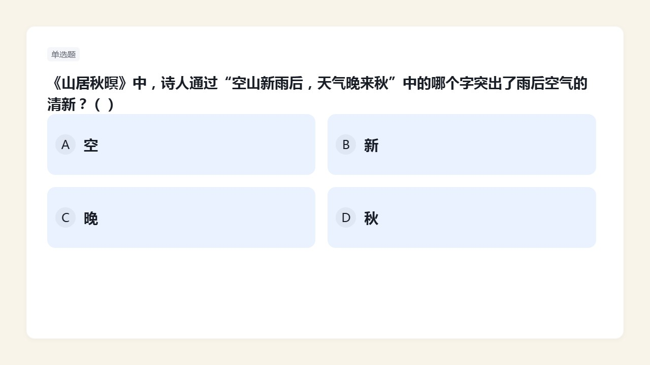


Slide 19
谢谢大家

